Slide 1

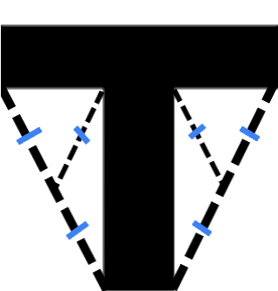
Образовательный проект
Зотов Артём

Slide 2
Введение
Идея проекта: создать удобный для пользования рабочий прототип сайта, играющий роль каталога теорий геометрии.
Дополнительные функции: Разделение теорий на классы и темы. Добавление теорий в раздел "Избранное". Рейтинг теорий, основанный на количестве просмотров

Slide 3
Реализация
Для разработки проекта использовались технологии по типу:
Python flask, sqlaclhemy, flask_cors для организации сервера
JavaScript для интеракции с сайтом и базой данных
HTML для создания самих страниц сайта
CSS для презентабельности

Slide 4
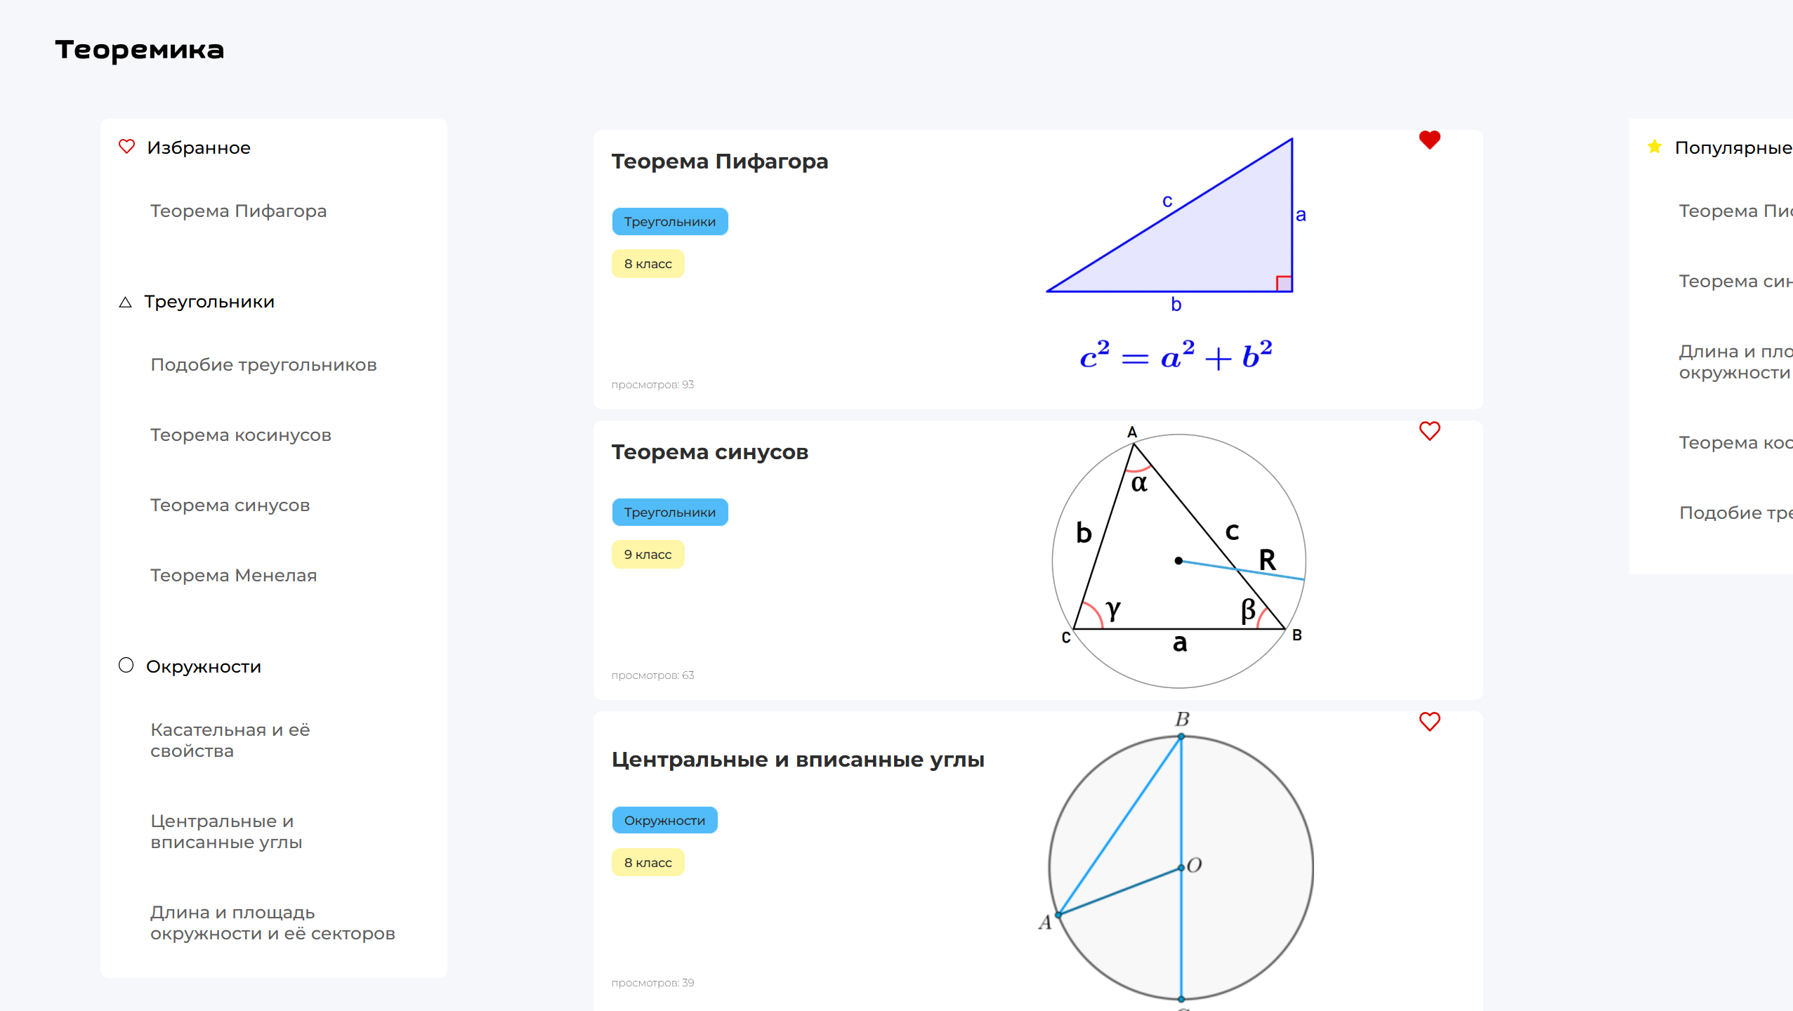
Дизайн сайта

Slide 5
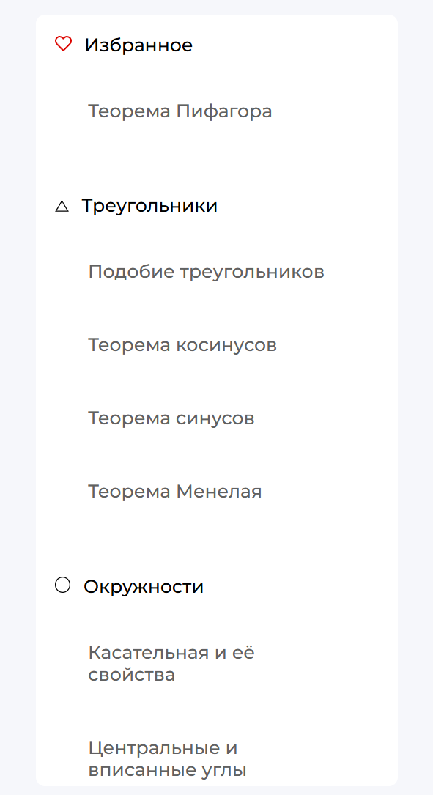
Левая часть
В левой части слайда находятся главные разделы теорий: по Избранным и по Темам. Изначально видно лишь часть этого столбца, но его можно двигать колёсиком мыши отдельно от всего сайта.

Slide 6
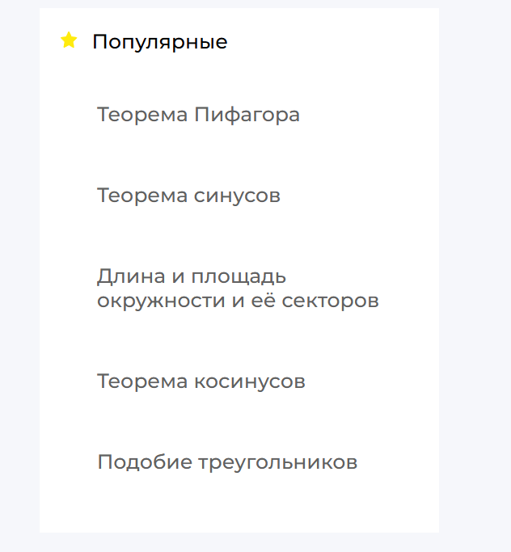
Правая часть
Здесь находится секция "Популярные". В ней показываются теоремы, которые чаще всего смотрят. Пока вы находитесь на сайте, эта таблица будет обновляться в реальном времени

Slide 7
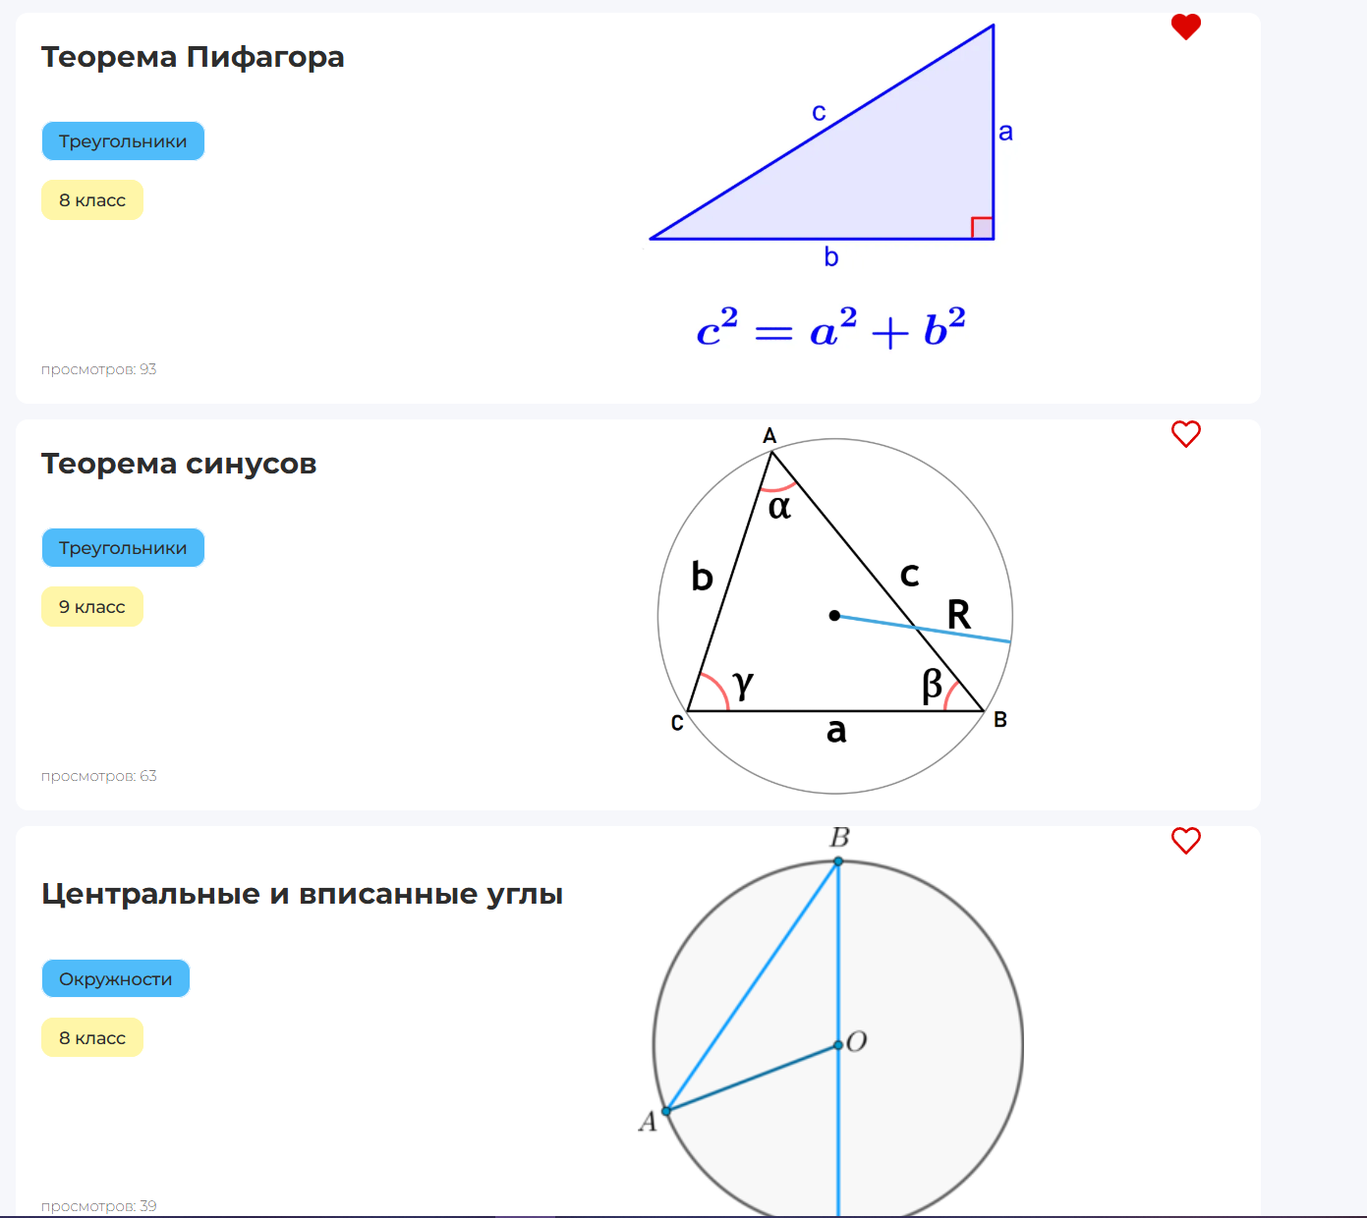
Главная часть
Главная часть состоит из "карточек" с теорией. Каждая карточка содержит в себе название, тему, класс, рисунок, количество просмотров и "сердечко" для добавления в раздел "Избранное". Также, если вы администратор, то будет доступна кнопка редактора. При нажатии на карточку, пользователя отправляет на страницу самой теории

Slide 8
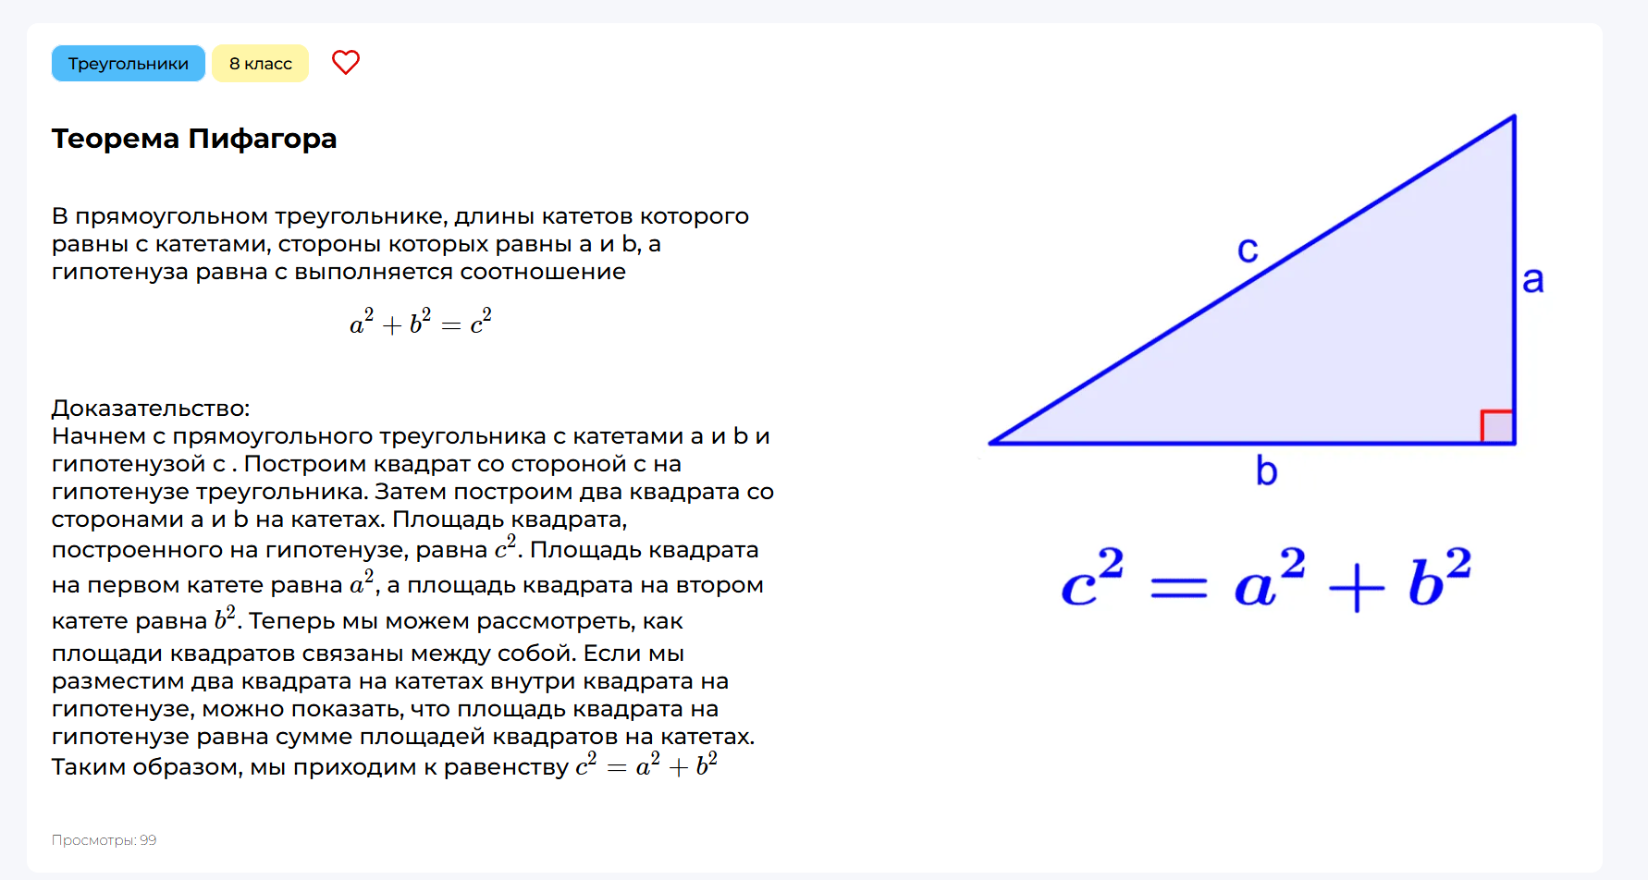
Теория
Теория включает в себя тему, класс, название теории, тезис, картинку и доказательство. Для создания математических выражений был использован специальный математический алфавит LaTeX

Slide 9
Вывод
Разрабатывая свой первый сайт, я узнал много новой информации и новых технологий, по типу LaTeX. Я считаю, что проект получился хорошим, и ему есть куда расти. К примеру, в будущем я планирую добавить отдельный раздел для Алгебры и раздел с пользовательскими теориями, где пользователи смогут выкладывать свои теоремы с доказательствами

